Slide 1
Umetanje videozapisa i zvuka u prezentaciju

Slide 2
Umetanje videozapisa

Slide 3
Za umetanje videozapis potrebno je otići u karticu Umetanje
Pri kraju, s desne strane, unutar kartice „Medijski sadržaji”, nalaze se tipke za umetanje videozapisa u prezentaciju.
Klikom na tu tipku otvara se izbornik za odabir mjesta videozapisa
Mi ćemo potražiti videozapis na našem računalu

Slide 4
Nakon što se otvori eksplorer za datoteke, pronađemo videozapis koji želimo umetnuti, označimo ga i stisnemo na tipku Umetni

Slide 5
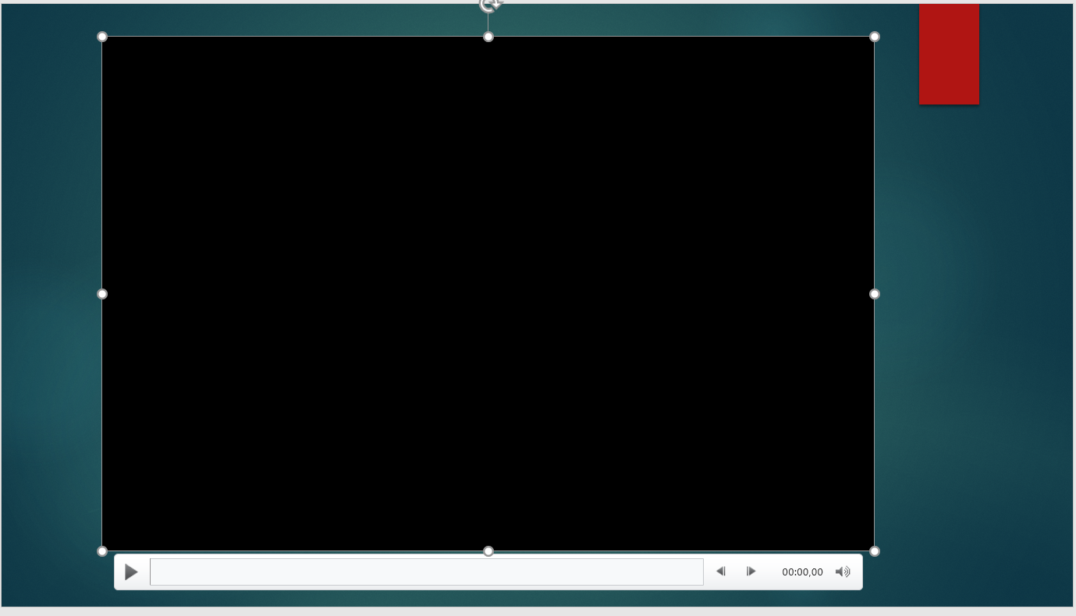
Bravo! Umetnuli ste videozapis u prezentaciju. ☺

Slide 6
Upravljanje videozapisom
Pokretanje videozapisa
Reprodukcija na punom zaslonu
Glasnoća videozapisa
Ponavljanje videozapisa dok sam ne završi
Skraćivanje videozapisa
Način pokretanja videozapisa
Sakrivanje videozapisa kad je nekativan
Vraćanje na početak čim se videozapis prekine

Slide 7
Reprodukcija videozapisa
Reprodukcijsko okno
Pokreni/Pauziraj
Trajanje zapisa

Slide 8
Umetanje zvuka

Slide 9
Kao i kod dodavanja videozapisa, zvuk dodajemo pomoću kartice Umetanje te u podkartici Medisjki sadržaji odaberemo Zvuk
Klikom na tipku Zvuk otvara se izbornik za izbor mjesta iz kojeg ćete umetnuti svoj zvuk.
Mi ćemo zvuk umetnuti sa svog računala pa ćemo odabrati opciju Audiozapis na mom računalu.
Nakon toga se otvara isti prozor kao i kod umetanja videozapisa.

Slide 10
Bravo! Umetnuli ste zvuk u prezentaciju. ☺

Slide 11
Upravljanje zvukom
Pokretanje zvuka
Glasnoća zvuka
Sviranje zvuka tokom cijele prezentacije
Skraćivanje zvuka
Način pokretanja zvuka
Sakrivanje ikone zvuka kad je nekativan
Vraćanje na početak čim se zvuk prekine

Slide 12
Reprodukcija zvuka
Ikona zvuka
Pokreni/Pauziraj reprodukciju
Glasnoća
Trajanje reprodukcije

Slide 13
Zadatak
Uz pomoć ove prezentacije stvorite kratku prezentaciju od 2 slajda
Na 1. slajd ćete umetnuti kratki video od maksimalno 10 sekundi u kojem ćete izgovoriti svoje ime i prezime
Na 2. slajd ćete umetnuti samo zvuk vas kako izgovarate svoje ime i prezime
Zadatak šaljete unutar Assignmentsa (upute se nalaze u Teams Datotekama ili na http://www.os-ppreradovica-pitomaca.skole.hr/informatika_online/5_razredi
Rok za predaju je 7.4.2020. 21.00h

